Slide 1


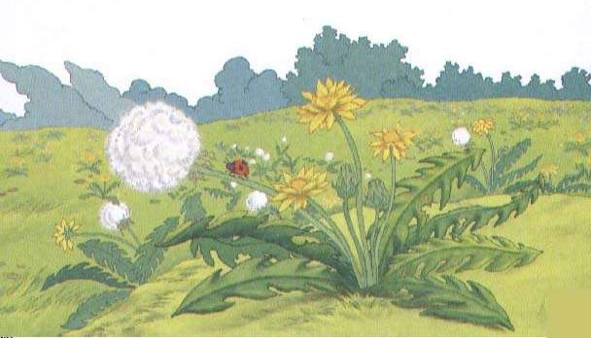

Slide 2
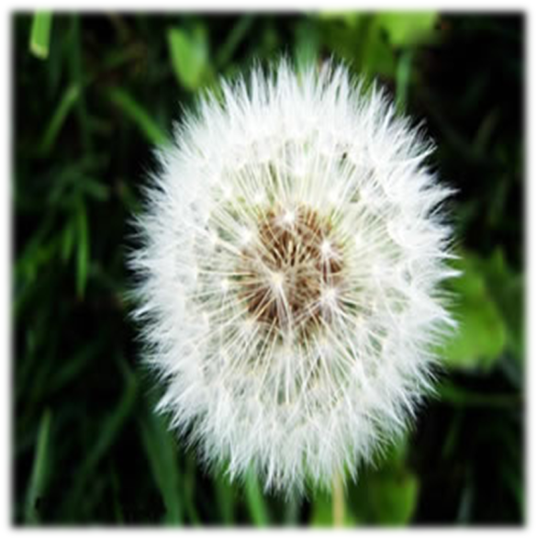
同学们，你们见过蒲公英吗？
请介绍一下：
蒲公英，多年生草本植物，全株含白色乳状汁液，叶子倒披针形，羽状分裂，花黄色，头状花序，结瘦果，褐色，有白色软毛。根茎都可入药。

Slide 3

我会读：

Slide 4

想一想：

Slide 5


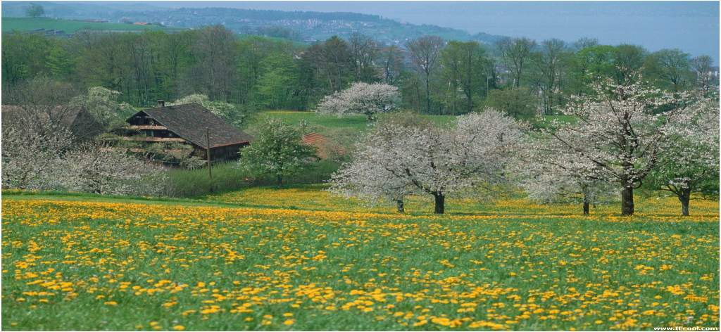

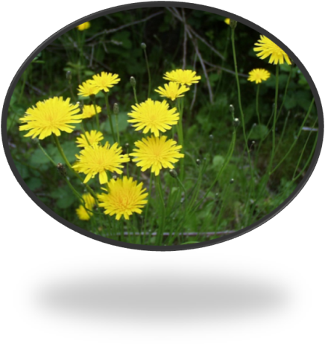
我们住在乡下，窗前是一大片草地。草地上长满了蒲公英。当蒲公英盛开的时候，这片草地就变成了金色的了。

Slide 6

我会读：
盛开 玩耍 一本正经
使劲 绒毛 假装 朝向
这些 引人注目 钓鱼 观察
花瓣 合拢 手掌 有趣

Slide 7
我会认
diào lǒng
钓 拢

Slide 8

我会写
耍

Slide 9
装

Slide 10
劲

Slide 11
绒

Slide 12
假

Slide 13
朝

Slide 14
些

Slide 15
钓

Slide 16
察

Slide 17
瓣

Slide 18
拢

Slide 19
掌

Slide 20
趣

Slide 21
比一比，辨一辨
钓 ——钩
拢—— 扰
瓣—— 辫
耍—— 要

Slide 22

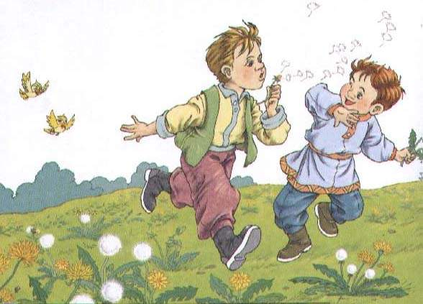

Slide 23

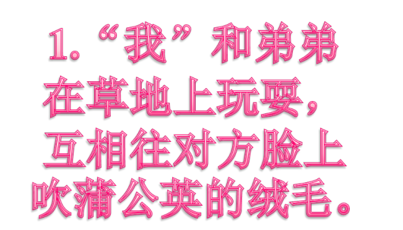
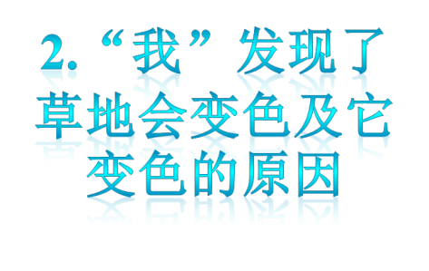
想一想：

Slide 24
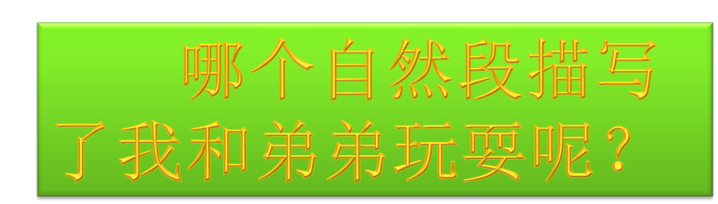
想一想：

Slide 25
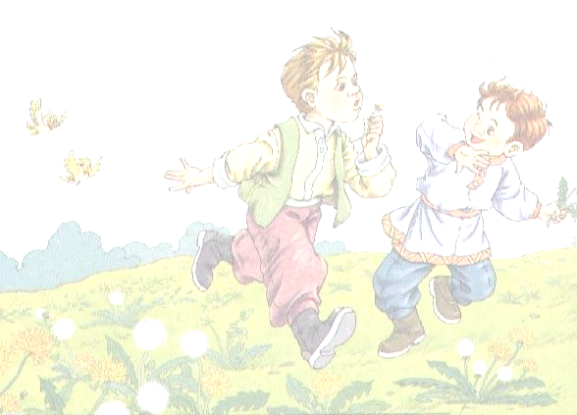
我和弟弟常常在草地上玩耍。有一次，弟弟跑在我前面，我装着一本正经的样子，喊：“谢廖沙！”他回过头来，我就使劲一吹，把蒲公英的绒毛吹到他脸上。弟弟也假装打哈欠，把蒲公英的绒毛朝我脸上吹。
一本正经：形容很规矩、很庄重的样子。
我会说一句话

Slide 26

有一次，弟弟跑在我前面，我装着一本正经的样子，( )喊：“谢廖沙！”他(以为 )回过头来，我就使劲一吹，把蒲公英的绒毛吹到他脸上。他的脸上(顿时 )我(忍不住 )。
大声
我摔跤了
他的脸上沾满了“雪花”
哈哈大笑
我来演

Slide 27
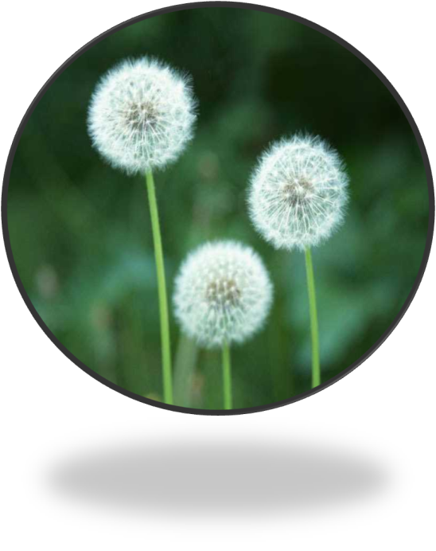
引人注目：引起人的注意，使人把视线集中在一点上。
这些并不引人注目的蒲公英，给我们带来了不少快乐。

Slide 28


有一天，我起得很早去钓鱼，发现草地并不是金色的，而是绿色的。中午回家的时候，我看见草地是金色的。傍晚的时候，草地又变绿了。
早上是绿色的
中午是金色的
傍晚是绿色的
我先发现了什么？

Slide 29




我来到草地上，仔细观察，发现蒲公英的花瓣是合拢的。原来，蒲公英的花就像我们的手掌，可以张开、合上。花朵张开时，它是金色的，草地也是金色的；花朵合拢时，金色的花瓣被包住，草地就变成绿色的了。
用手掌最简单的动作打比方，就把一种不太容易说清楚地现象讲清楚了。
我又发现了什么？

Slide 30












填一填：
蒲公英的花就像（ ），
可以（ ）、（ ）。
早晨，花朵（ ）时，花朵是（ ），草地也是（ ）；
中午，花朵（ ）时，花朵是（ ），草地也是（ ）。
傍晚，花朵（ ）时，花朵是（ ），草地也是（ ）。

Slide 31



……
有一天，我起得很早去钓鱼，发现草地并不是金色的，而是绿色的。中午回家的时候，我看见草地是金色的。傍晚的时候，草地又变绿了。
“我”以前没起过那么早，所以一直误认为草地就是金色的。
“我”否定了过去错误的认识。
“我”是怎么发现的？
对周围的事物要多观察，多思考。

Slide 32



多么可爱的草地！多么有趣的蒲公英！从那时起，蒲公英成了我们最喜爱的一种花。它和我们一起睡觉，和我们一起起床。
为什么说蒲公英会和我们一起睡觉，一起起床呢？
因为蒲公英的花开、花合与人的起居变换相似。

Slide 33
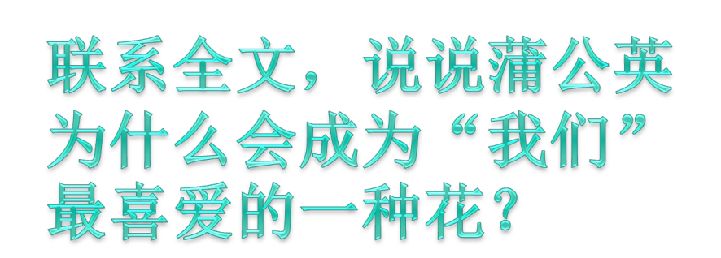
想一想：

Slide 34

热爱大自然
留心观察事物

Slide 35

说一说：
生活中什么地方给你带来了怎样的快乐？用几句话表达出快乐的心情及对这个地方的喜爱。

Slide 36
我把下面的句子抄了下来，你抄了哪些？你想抄哪些？
花朵张开时，它是金色的，草地也是金色的；花朵合拢时，金色的花瓣被包住，草地就变成绿色的了。

